Slide 1

コーパス管理システム 『ChaKi.NET』
梵天編

Slide 2
『梵天』
ChaKi.NET のインストール
梵天からのダウンロードと ChaKi.NET DB の構築
可視化
検索
統計処理
最新の ChaMame について

Slide 3
1. ChaKi.NET のインストール 1-1. ダウンロードする
ChaKi.NET のダウンロード
https://ja.osdn.net/projects/chaki/
ChaMameもダウンロードしてください
MeCab のダウンロード
http://taku910.github.io/mecab/
UniDic のダウンロード
http://unidic.ninjal.ac.jp/download#unidic_bccwj
CaboCha のダウンロード
https://taku910.github.io/cabocha/
その他データ（以下は必須ではありません）
http://chaki-data.ninjal.ac.jp/

Slide 4
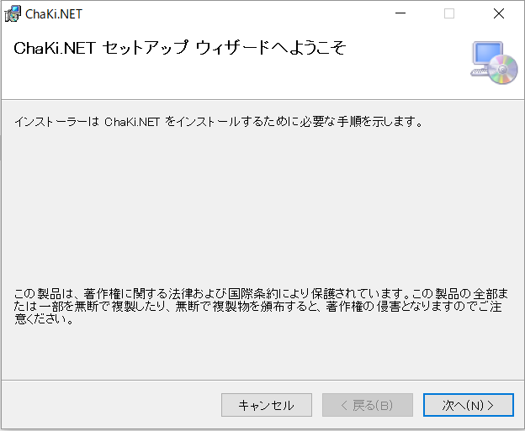
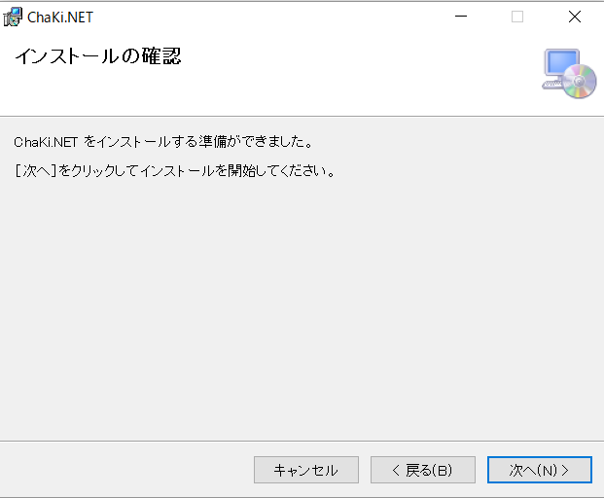
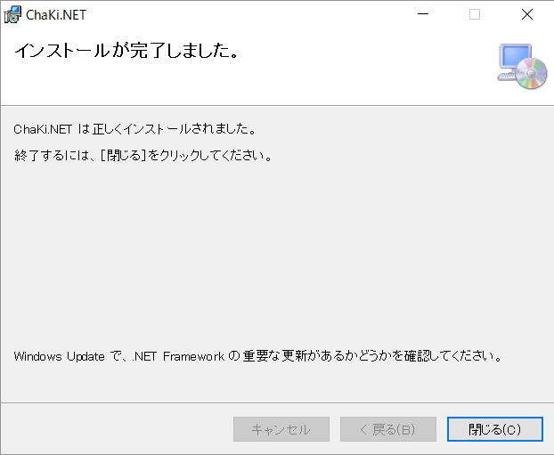
1. ChaKi.NET のインストール 1-2. ChaKi.NET のインストール

Slide 5
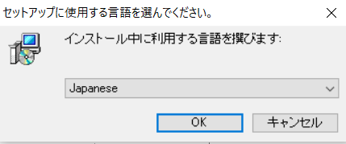
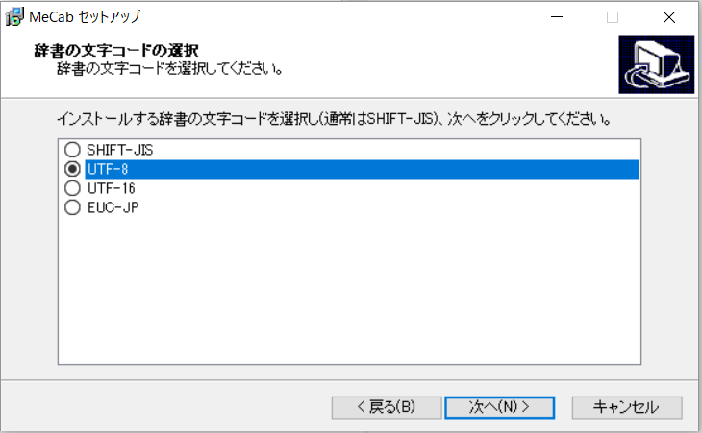
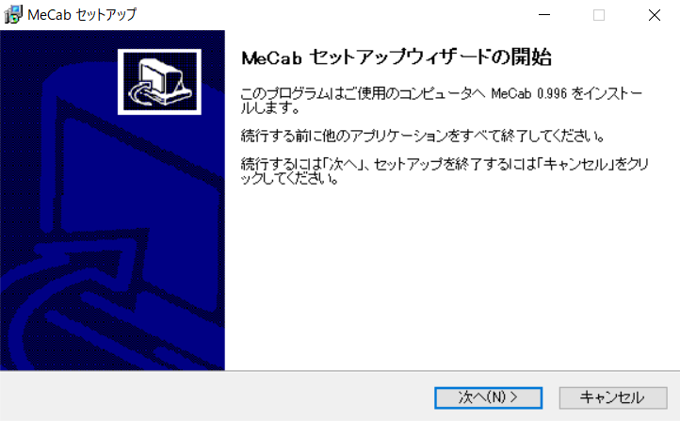
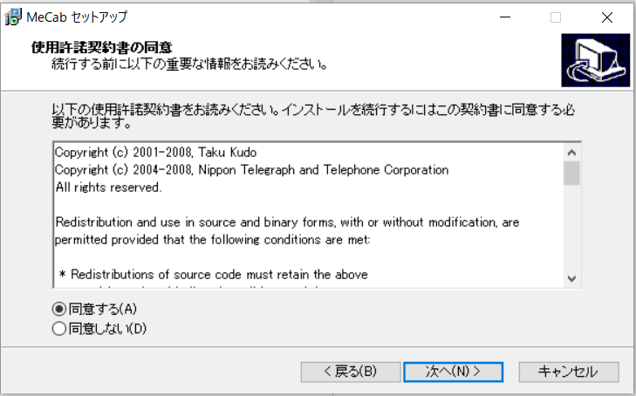
1. ChaKi.NET のインストール 1-3. MeCab のインストール

Slide 6
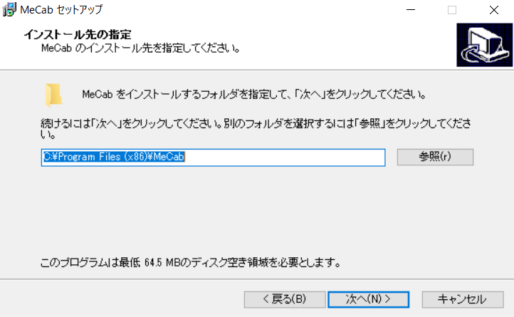
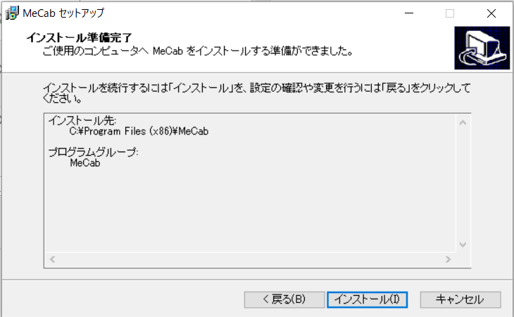
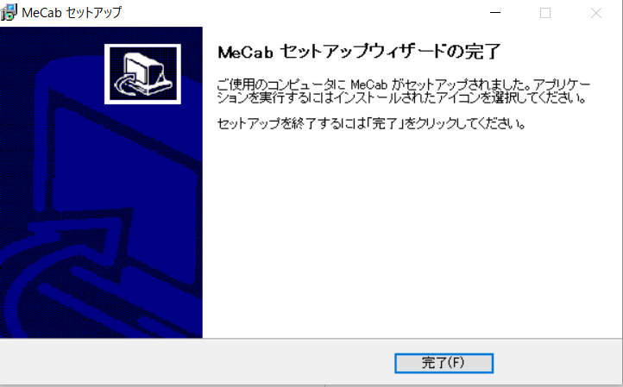
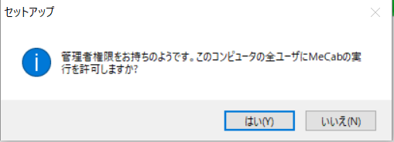
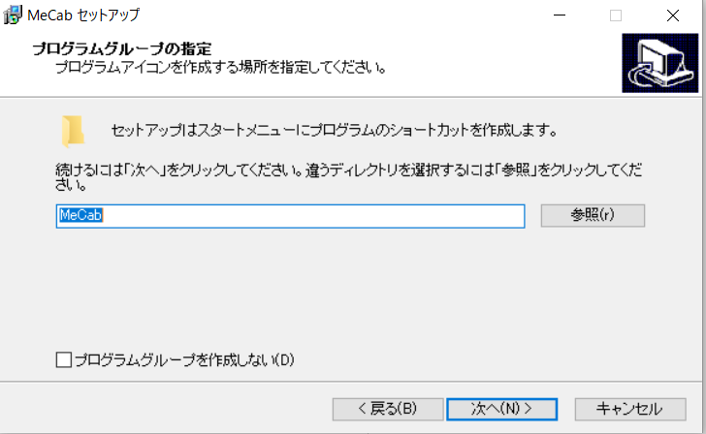
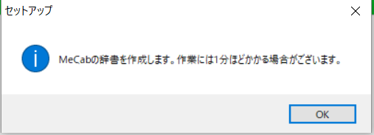
1. ChaKi.NET のインストール 1-3. MeCab のインストール

Slide 7
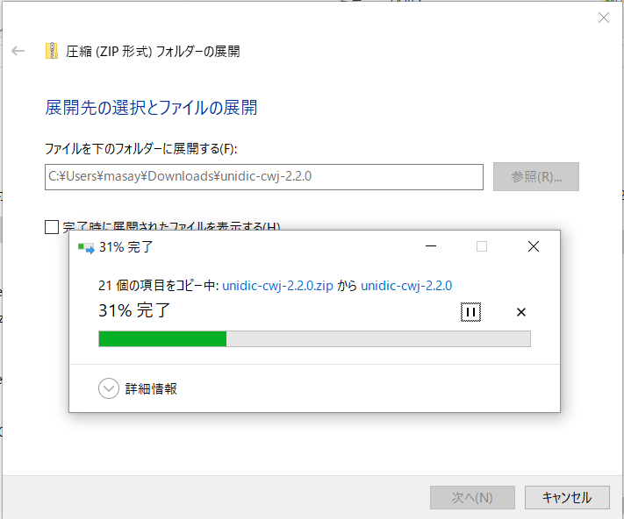
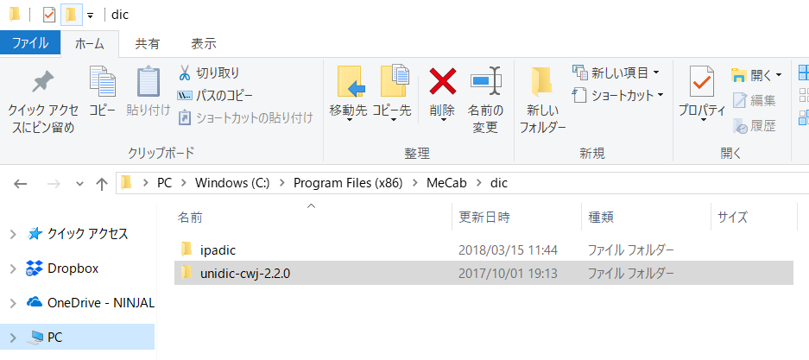
1. ChaKi.NET のインストール 1-4. UniDic のインストール
.zip を解凍して
c:\Program Files (x86)\MeCab\dic 以下に置く

Slide 8
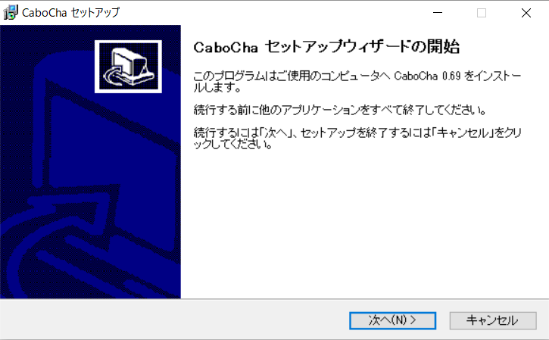
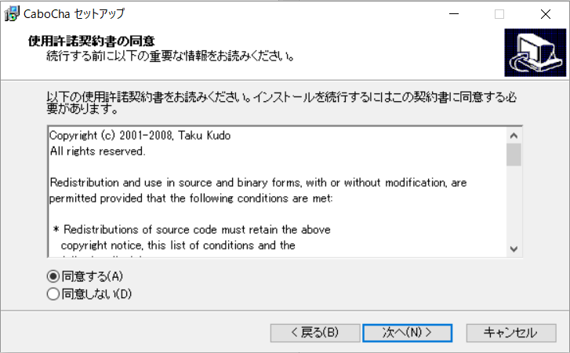
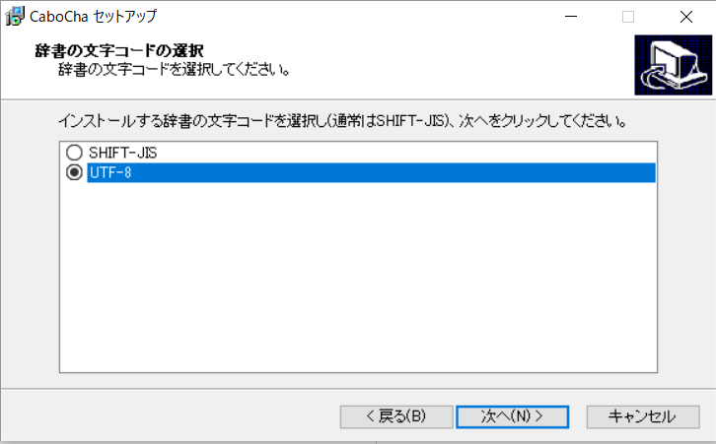
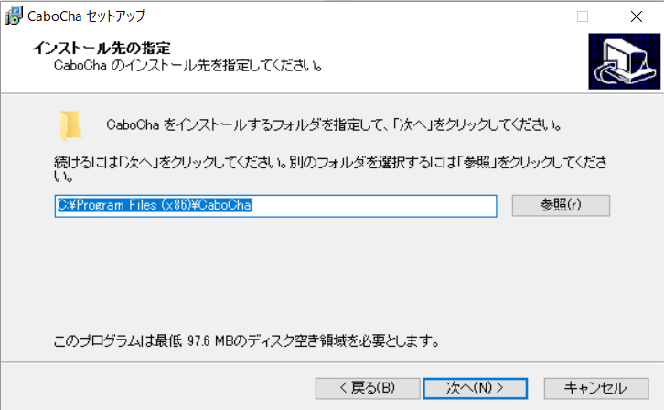
1. ChaKi.NET のインストール 1-5. CaboCha のインストール

Slide 9

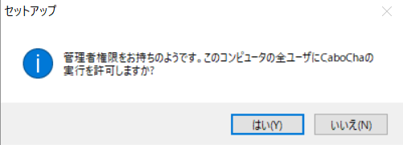
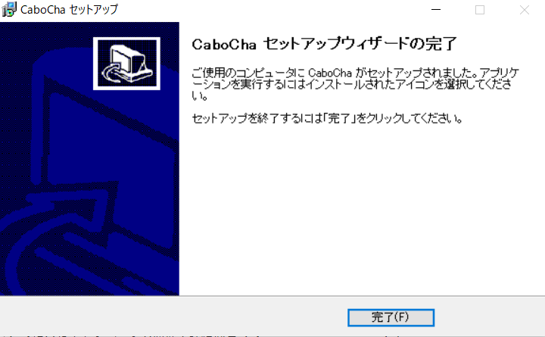
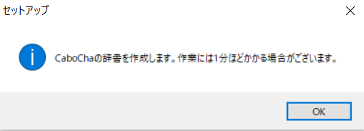

1. ChaKi.NET のインストール 1-5. CaboCha のインストール

Slide 10
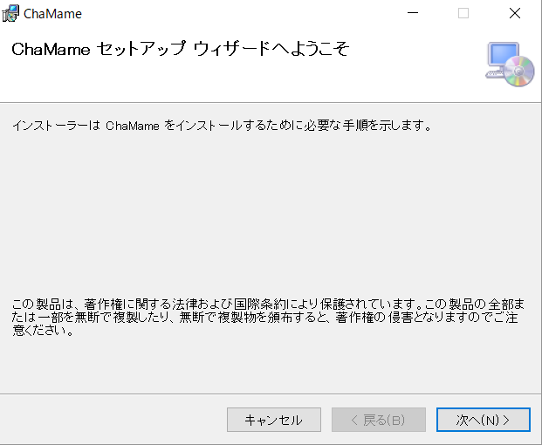

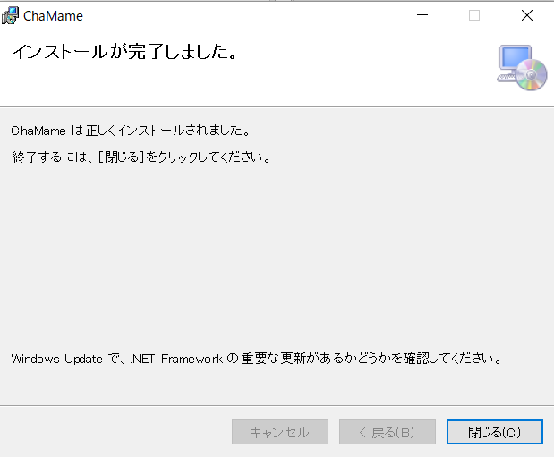
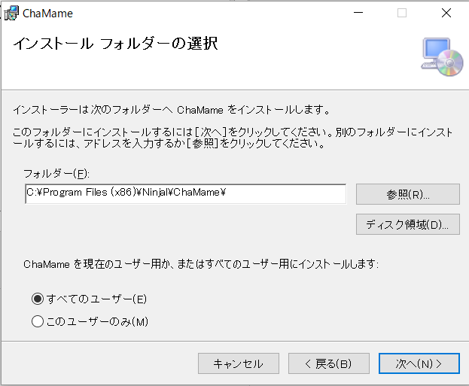
1. ChaKi.NET のインストール 1-6. ChaMame のインストール

Slide 11
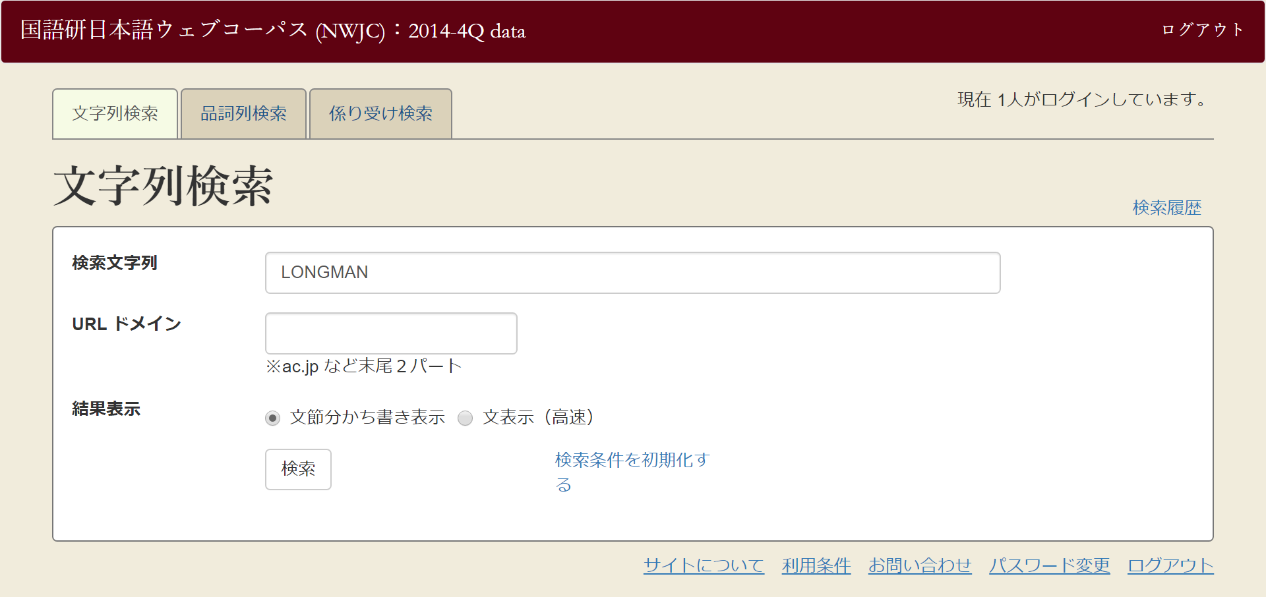
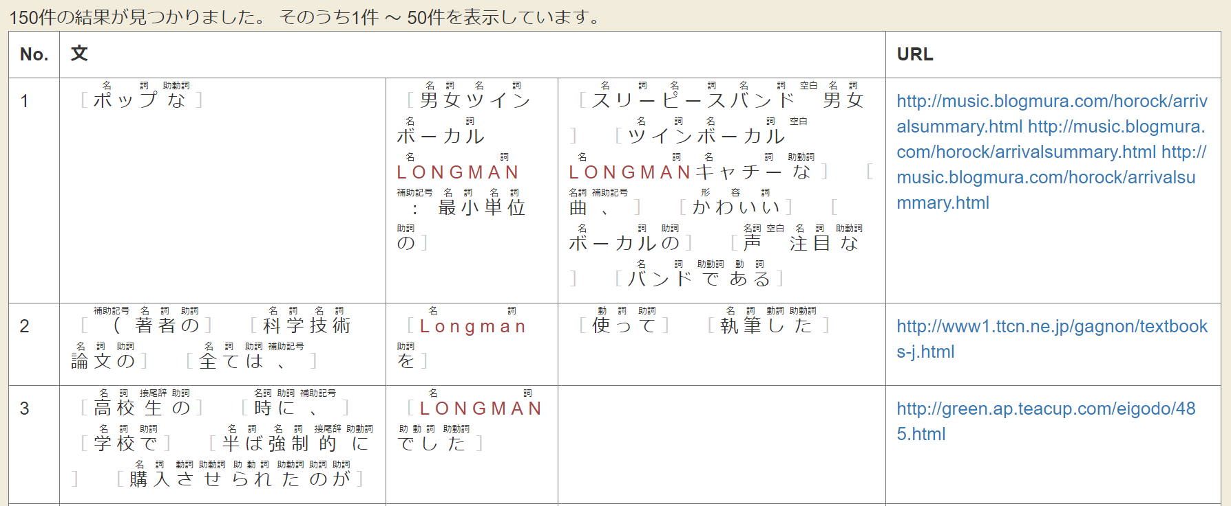
2. 梵天からのダウンロード方法 2-1. 検索する
何でもよいので文字列検索で検索してみてください。
上の例では “LONGMAN” と検索しています。

Slide 12
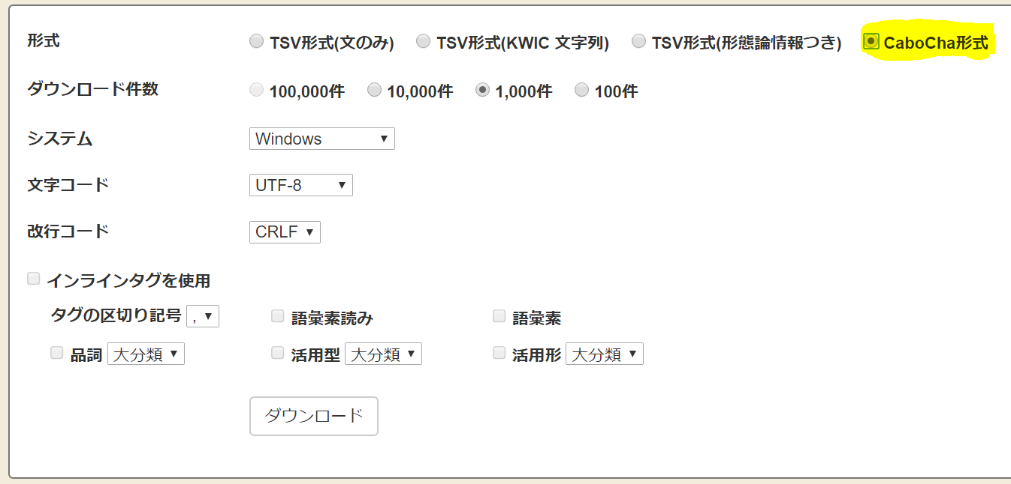
2. 梵天からのダウンロード方法 2-2. ダウンロードする

Slide 13
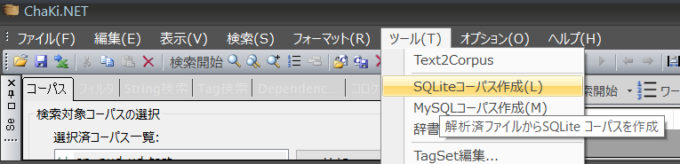
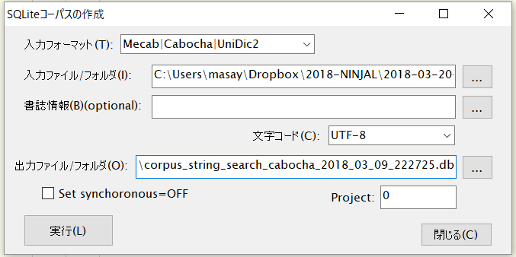
2. 梵天からのダウンロード方法 2-3. ChaKi.NET DB の構築

Slide 14
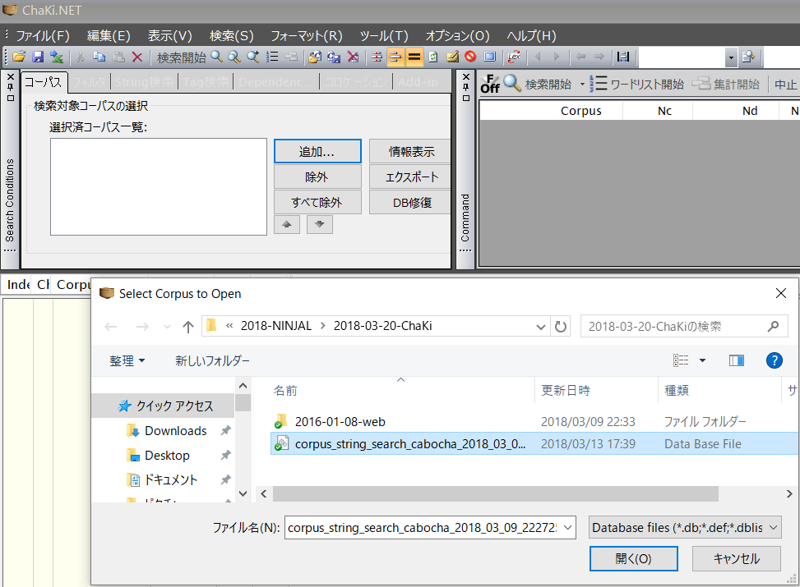
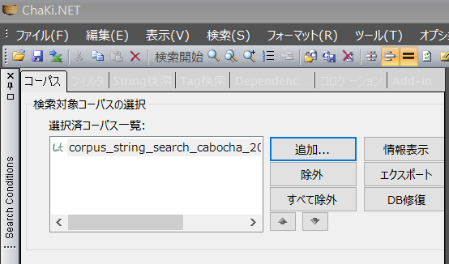
3. 可視化 3-1. ChaKi.NET DB を開く

Slide 15
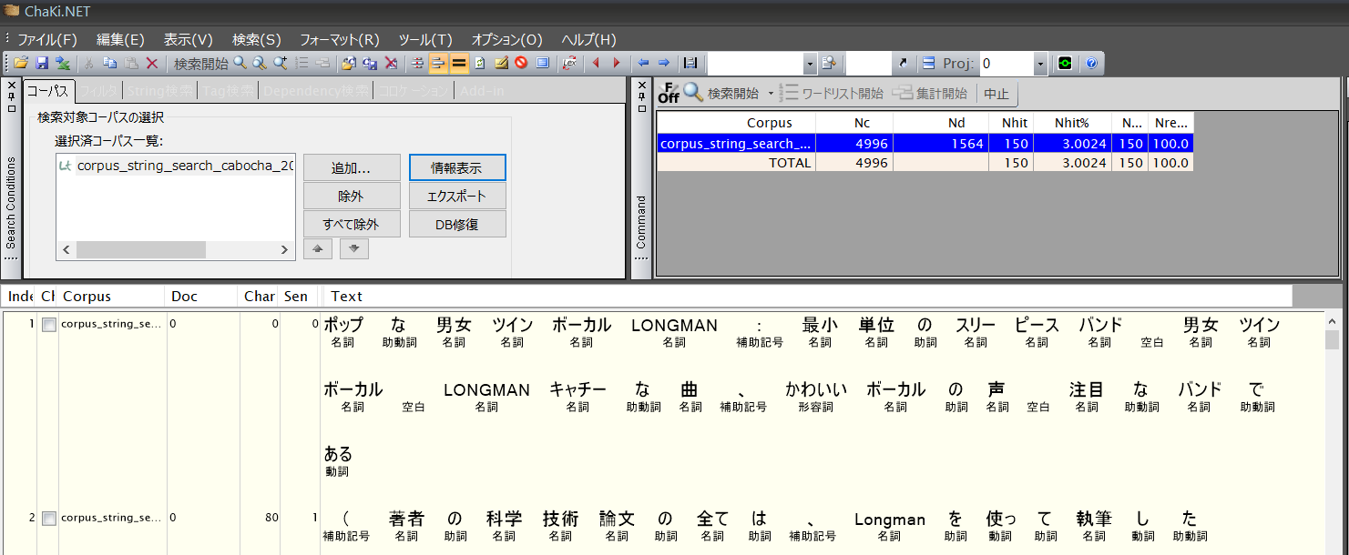
3. 可視化 3-2. テキスト表示

Slide 16
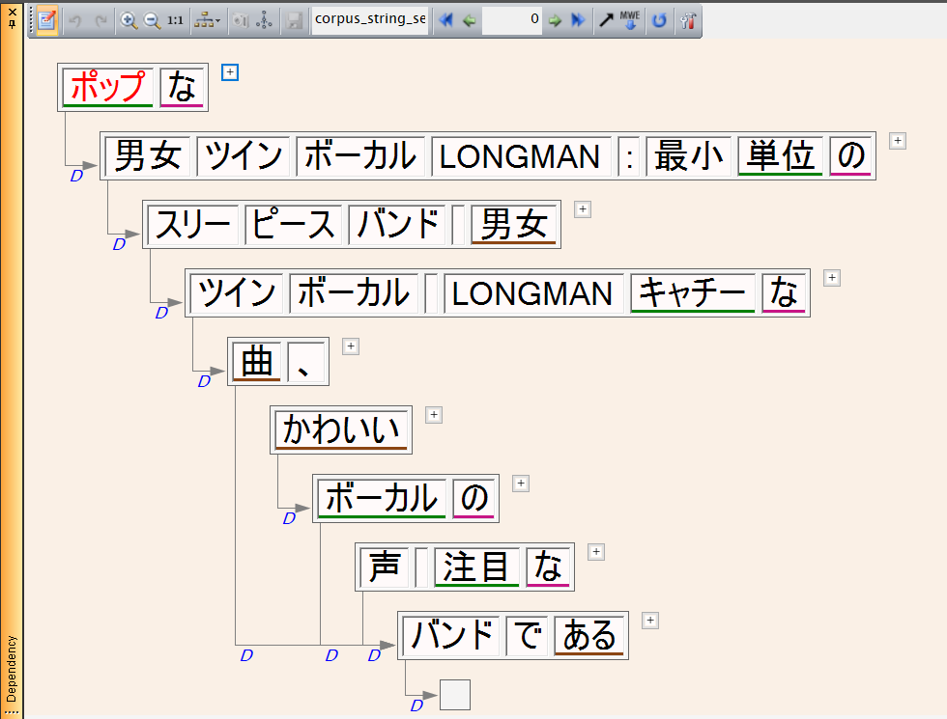
3. 可視化 3-3. 係り受け表示

Slide 17
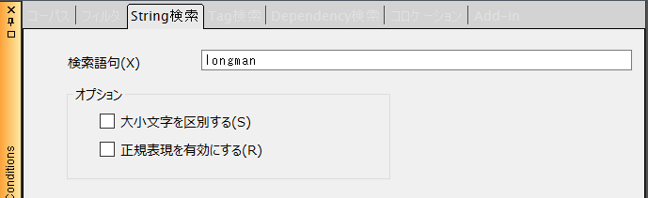
4. 検索 4-1. String 検索

Slide 18
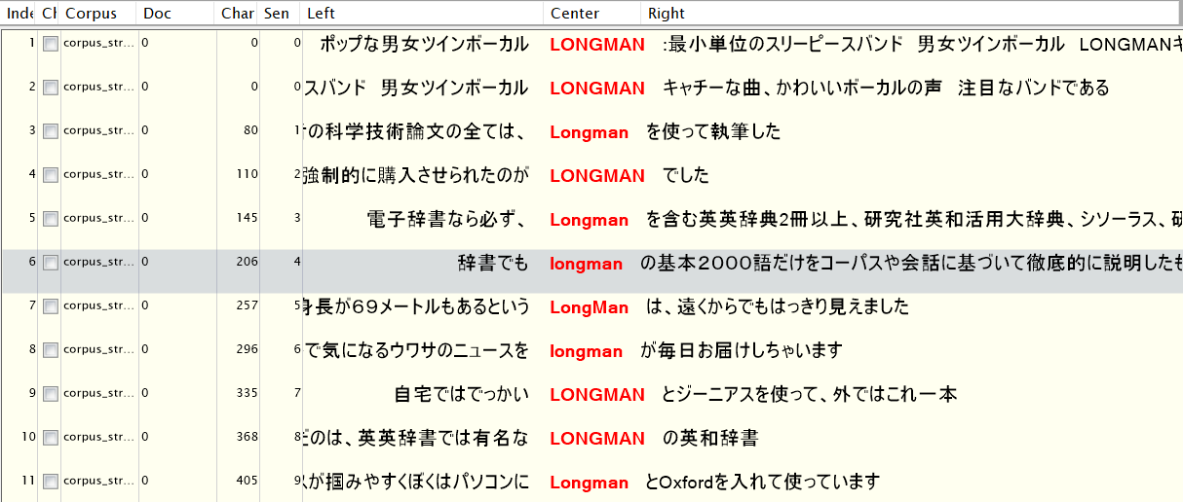

Slide 19
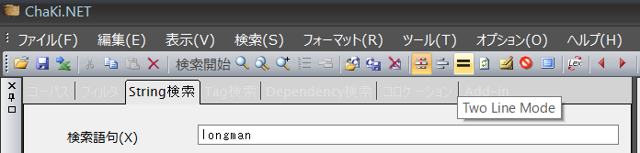
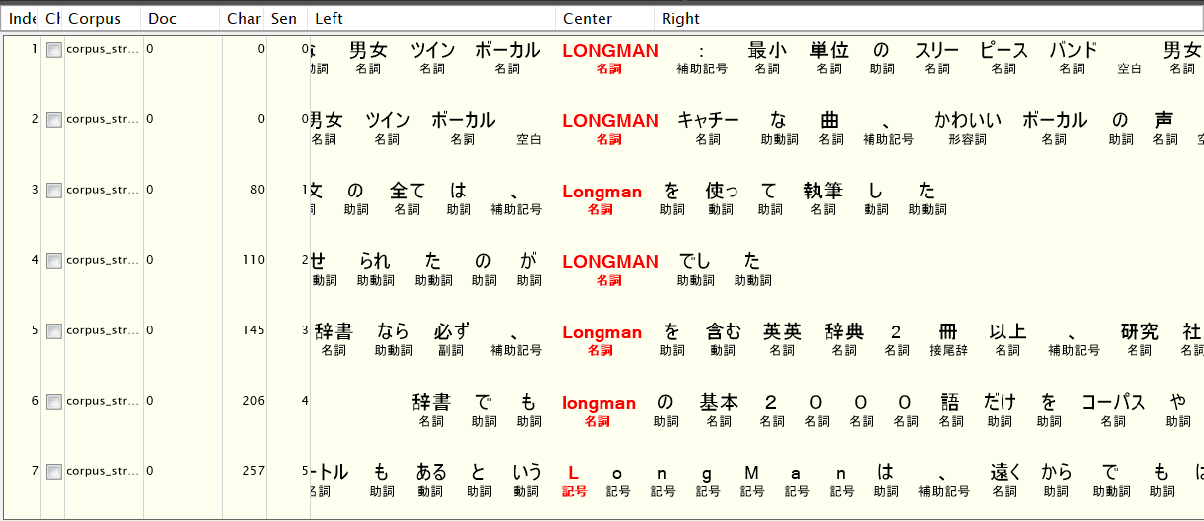

Slide 20
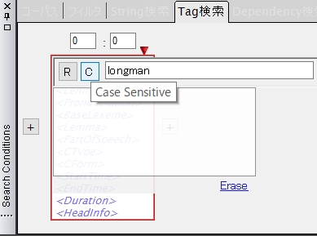
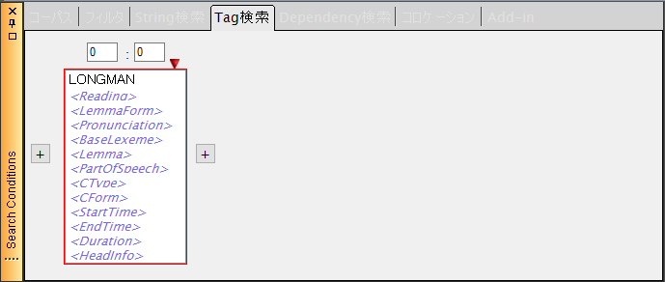
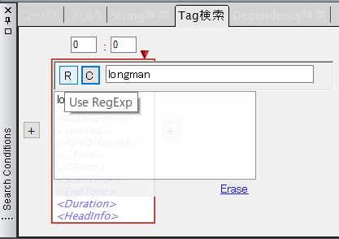
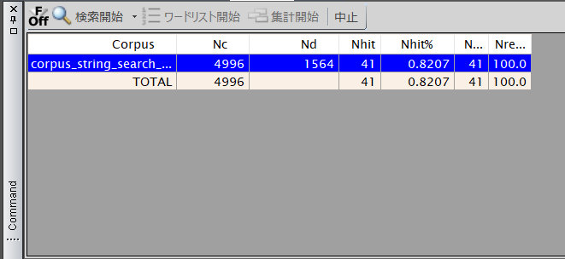
4. 検索 4-2. Tag 検索

Slide 21
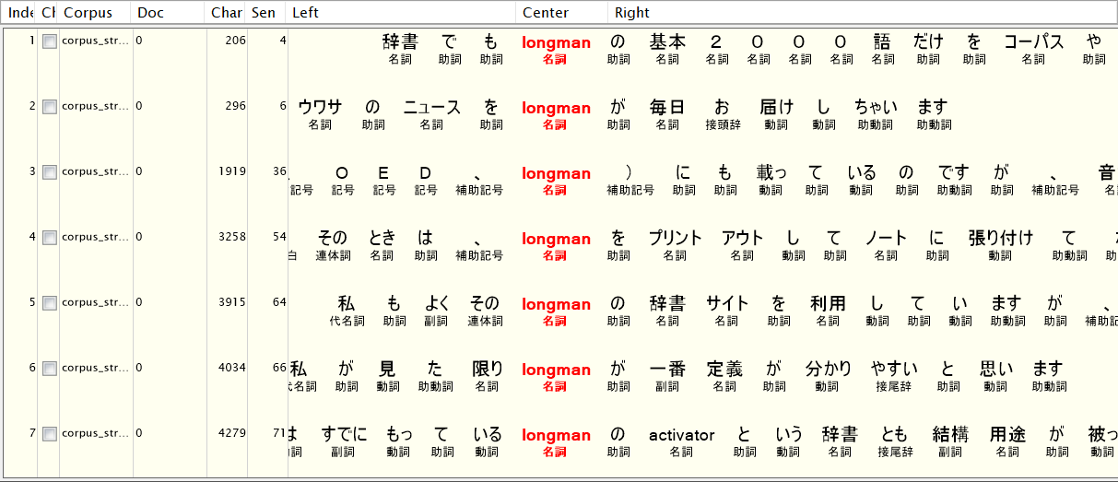

Slide 22
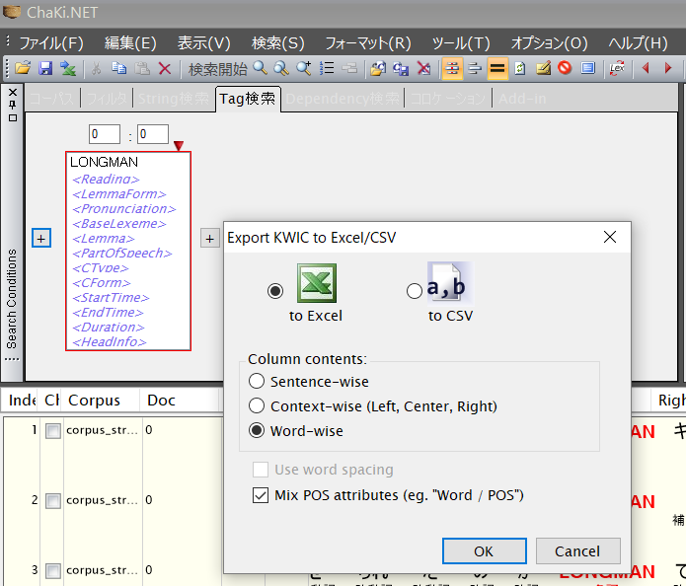
4. 検索 4-3. 結果の Excel へのエクスポート
Sentence-wise
文単位
Context-wise
左右の文脈で分割
Word-wise
左右の単語列を含む

Slide 23
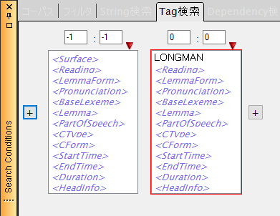
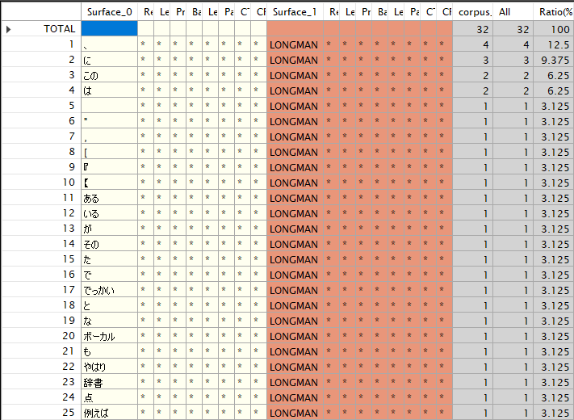
4. 検索 4-4. ワードリスト

Slide 24
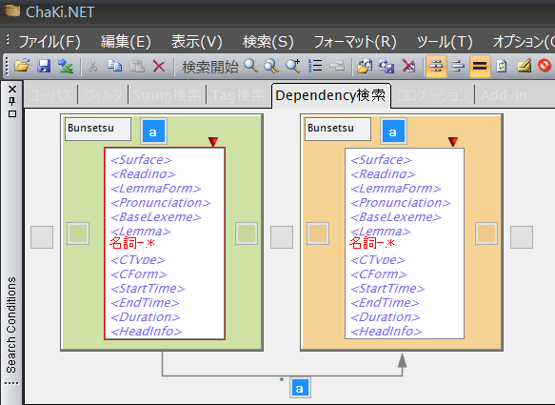
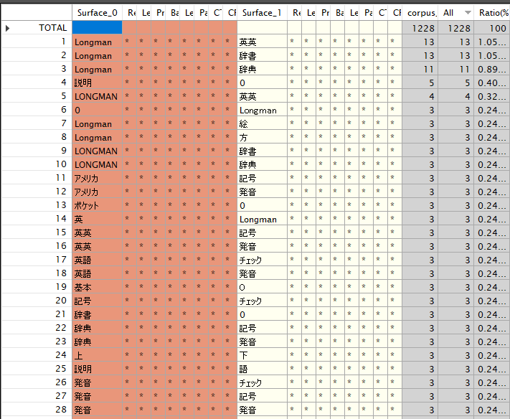
4. 検索 4-5. 係り受けワードリスト

Slide 25
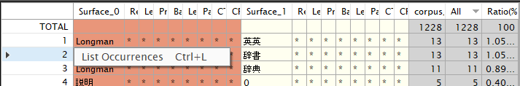
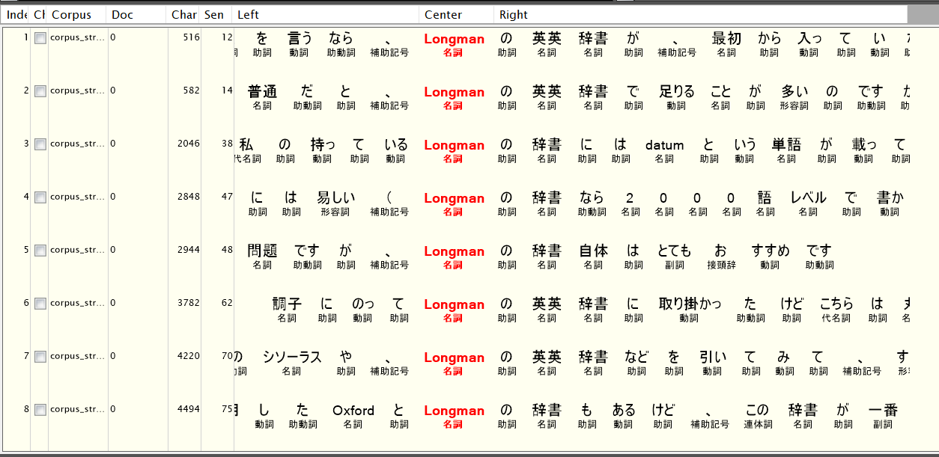

Slide 26



5. 統計処理 5-1. コロケーション
一旦検索した状態で
コロケーションタブに移動

Slide 27


Slide 28

5. 統計処理 5-2. MI-score
一旦検索した状態で
コロケーションタブに移動

Slide 29


Slide 30


5. 統計処理 5-3. N-gram (left)
一旦検索した状態で
コロケーションタブに移動

Slide 31


5. 統計処理 5-4. N-gram (right)
一旦検索した状態で
コロケーションタブに移動

Slide 32

5. 統計処理 5-5. Frequent Pattern Mining (n-gram)
展開されたテキスト全体から n-gram を枚挙
最小頻度 2, 最小シーケンス長 3, ギャップ数 0
一旦検索した状態で
コロケーションタブに移動

Slide 33


Slide 34

5. 統計処理 5-6. Frequent Pattern Mining (p-mer)
展開されたテキスト全体から p-mer を枚挙
最小頻度 2, 最小シーケンス長 3, 最大ギャップ幅 20,
ギャップ数 1以上
一旦検索した状態で
コロケーションタブに移動

Slide 35

p-mer (ギャップを許す）
p個組の系列

Slide 36


A.最新の ChaMame について
マウスでテキストファイルを
ドラッグアンドドロップ
分類語彙表ラベルが
付与される

